Slide 1
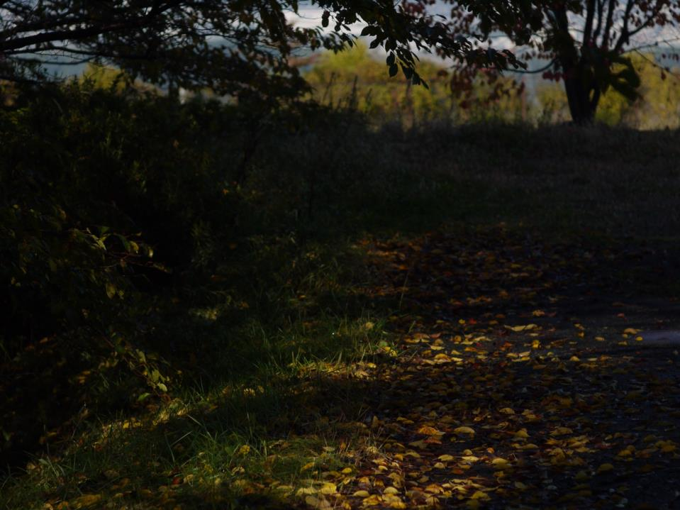
県産木材を使った
ディスプレイパネルの製作
１３：００～
木材加工実習室
平成26年12月15日（月） 教科教育部 年末研修会

Slide 2
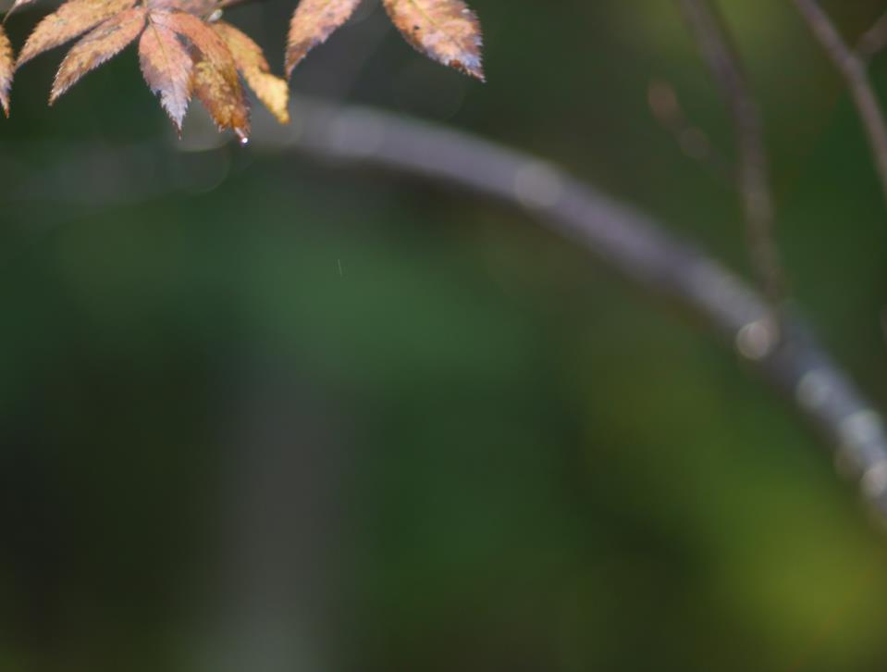
テーマ
県立中の入試問題に取り上げられたり研修講座でも取り入れていたりする 「長野県産木材」を使った作品を製作し所有する。
昨年度の陶芸作品に続き，「持つ喜びのあるもの」として，講座や学校で使える価値のあるものを製作する。

Slide 3

裏テーマ
ＩＣＴシンポジウム，センター研究発表会でのＩＣＴ機器をつかったワークショップの流れにつきあって頂き，感想など頂いて参考にする。
ＩＣＴシンポジウム，センター研究発表会でのＩＣＴ機器をつかったワークショップの流れにつきあって頂き，感想など頂いて参考にする。

Slide 4
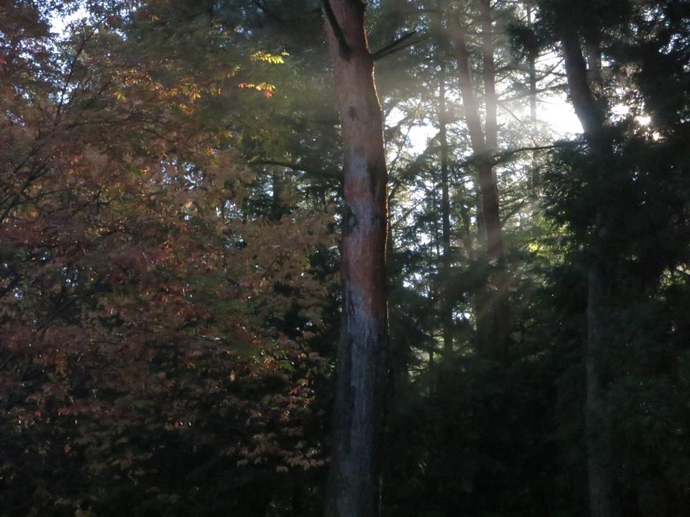
本日作るのは
「県産材を使った
ディスプレイパネル」
「表示する中身」

Slide 5

本日の日程
１３：００ はじめの説明
表示内容のアイディア検討１
作り方の説明
製作（部品加工～接着まで）
～休憩，自分のお仕事など～
１４：１５ 表示内容のアイディア検討２・決定
表示用のプリント制作（部室等・各自）
印刷～ラミネート
１５：００ 塗装の説明
塗装作業
１５：５０ 終わりの会

Slide 6
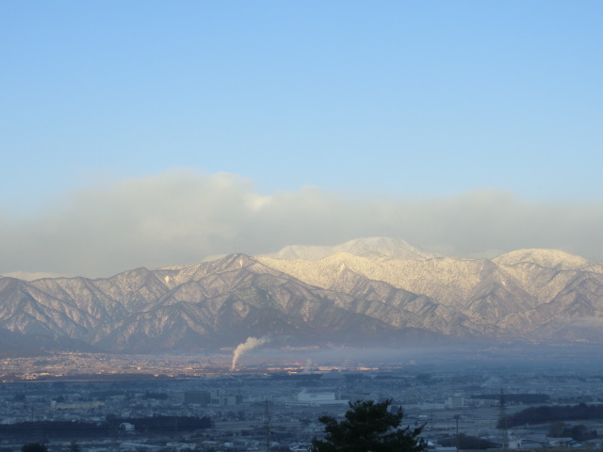
表示内容のアイディア検討１
～マインドマップを使って～

Slide 7
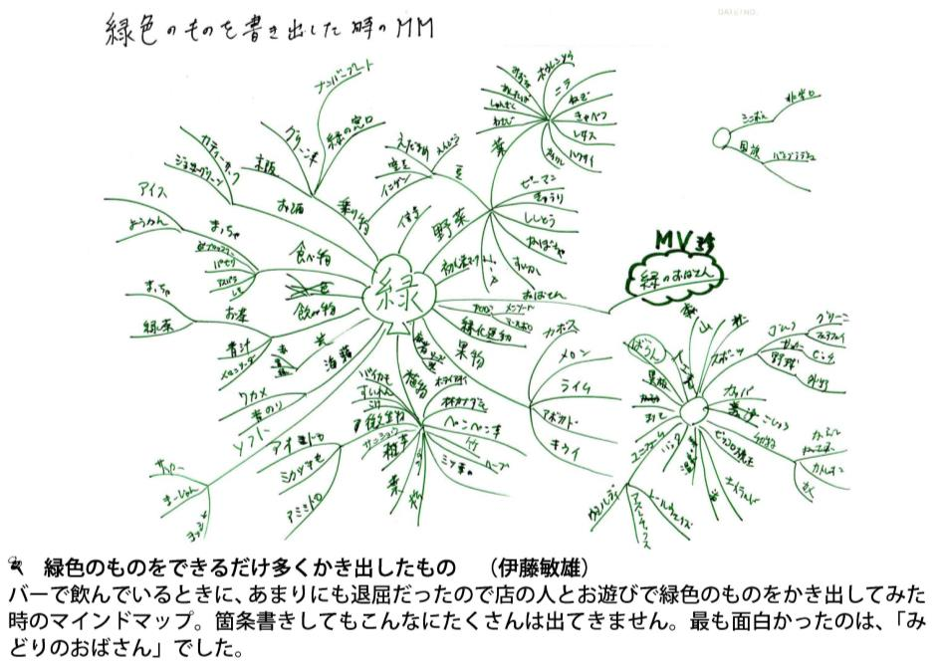

Slide 8
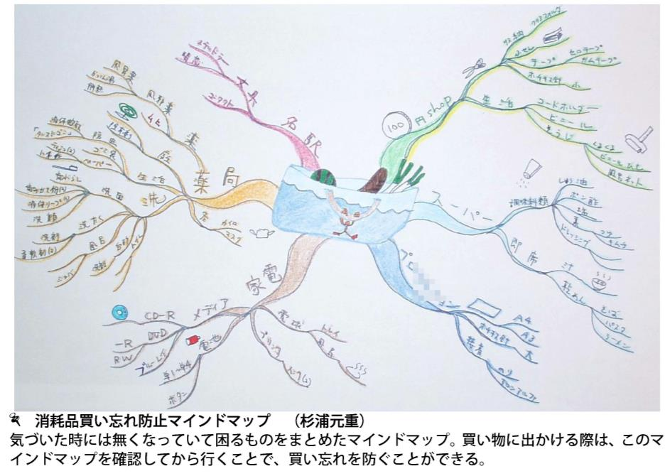

Slide 9
表示内容のアイディア検討マインドマップ
お名前
表示する
（拡大して
見せる）

Slide 10
表示内容のアイディア検討マインドマップ
お名前
写真で
表示する
（拡大して
見せる）
文字で

Slide 11
表示内容のアイディア検討マインドマップ
お名前
大きな文字
表示する
（拡大して
見せる）
細かな情報
書くための枠

Slide 12
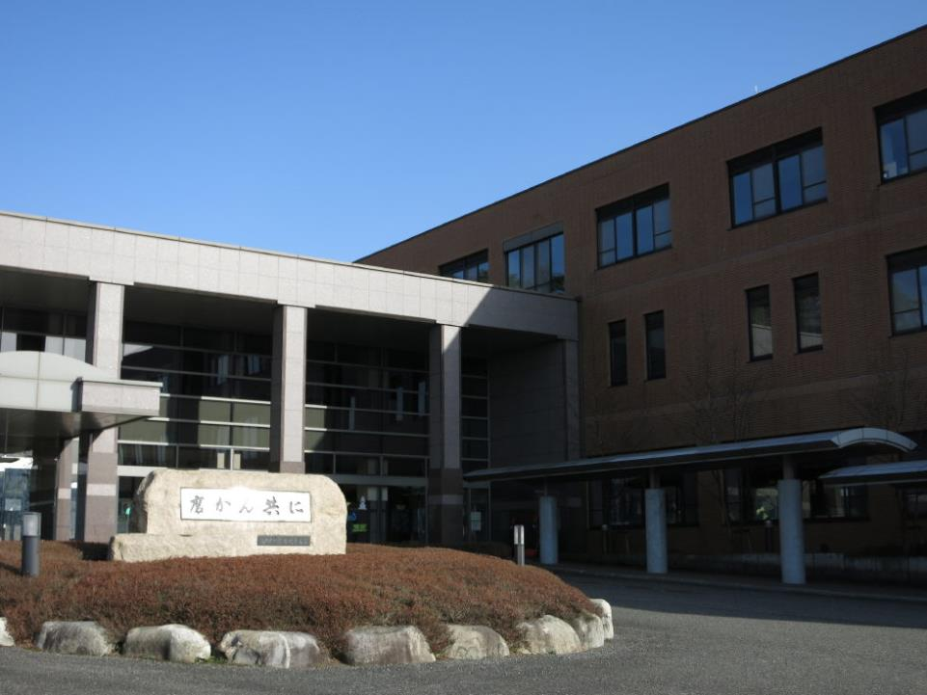
作り方の説明
マインドマップは
作業の待ち時間に進めて
１４：００に提出して下さい。

Slide 13
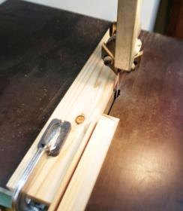
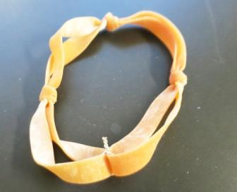
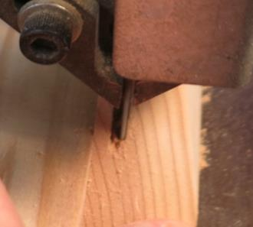
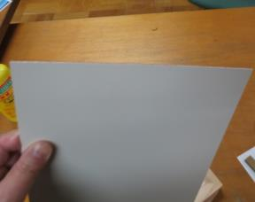
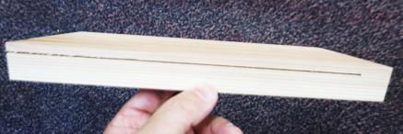
部品加工
締め付けバンド準備
細い方の
切れ込みでストップ
４つつなげてから，最後は針金で留めて輪にする。
ベニヤは溝側の入り口（白い方）をやすりで角をおとす。

Slide 14
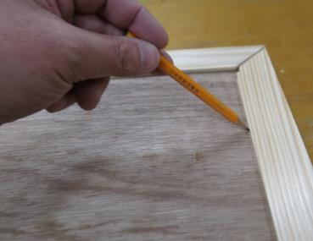
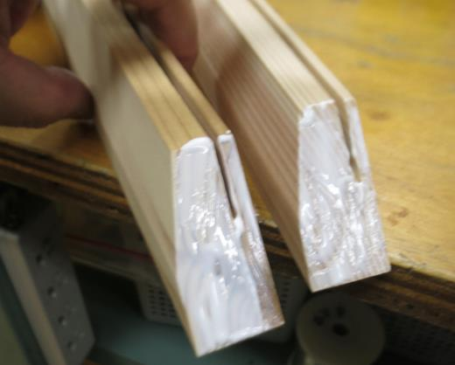
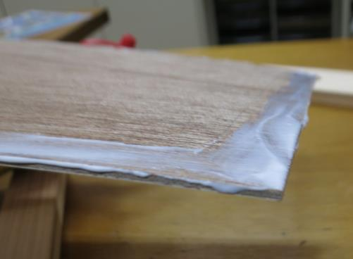
接着
仮組みのとき，裏側に線を引いておくとボンドを塗る目安に
裏側と
縁に
ボンドを塗る。

Slide 15
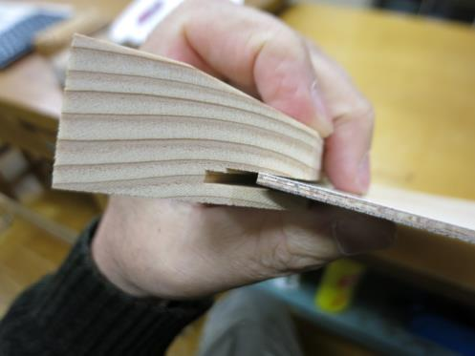
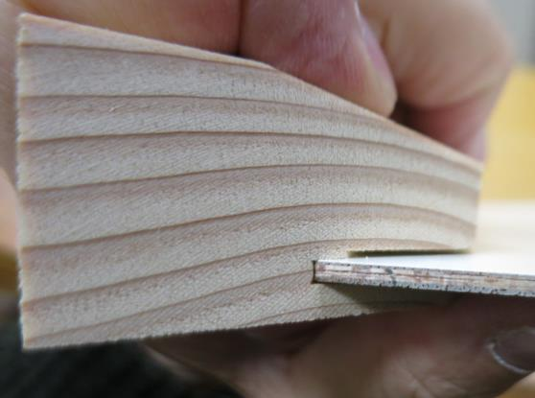
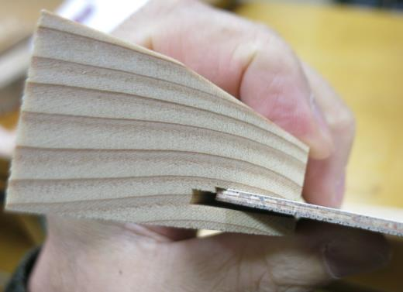
仮組み
奥の溝まで入れる。

Slide 16
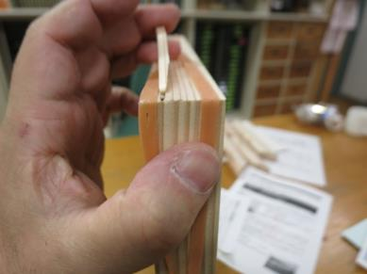
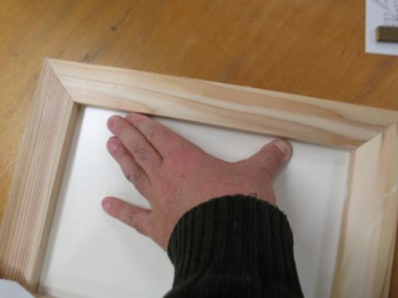
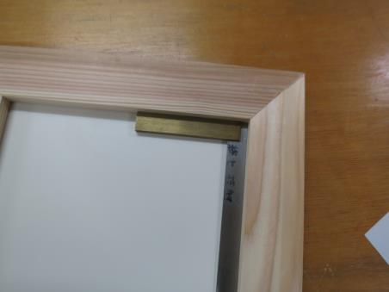
接着 その２
ゴムを分けて両縁に
溝の部分にはくさびを入れて，面（つら）を合わせましょう
直角をスコヤで確認し，ベニヤは下に押さえつけます。

Slide 17

それでは，マインドマップ作成と
ディスプレイパネルの接着をどうぞ
マインドマップ
＞１４：１０に前の箱へ提出してください。
接着したら，一休み，それぞれ過ごして
１４：２５に席に戻って下さい。
後半は中身の制作と
塗装です。

Slide 18

中身の制作
・何を作るか決めて（いくつでもよいです，この後アイディアの共有をします）
・自分のパソコンで作る
・保存は，専用フォルダに
・各自で印刷して
・必要なものはラミネート
制作した中身は，著作物ですが
今回はフリーで利用ができるものとして下さい。

Slide 19

アイディアの共有
手元の下書きシートに記入して下さい。
その後ワークショップの進行案におつきあい下さい。
後は各自で作ります。

Slide 20

塗装
機能は二つ
「美しくする」
「強くする（傷や汚れから守る）」
技準を抜けた，金属加工実習室に
いくつか用意してあります。
お好きな塗装をどうぞ。
１５：５０に再び席にお着き下さい。

Slide 21

貴重な時間をいただきありがとうございました。
今後も、お手伝いできることがありましたら
お気軽に技術室を利用してください。
ワークショップ部分，
ご意見・ご感想など
ありましたら
お伝え下さい。

